Slide 1
Introducción a la narrativa
“El caso de Don Juan Manuel” y “El etnógrafo”

Slide 2

La partes de la narrativa
Clímax
Desenlace
Conflicto y acción
Introducción
Conclusión
¿Cuáles son otros términos importantes cuando hablamos de la narrativa?

Slide 3
El desarrollo: Representa la introducción del asunto mismo de la obra, es decir, las acciones de los personajes y sus motivos.
El suspenso: Se manifiesta en la tensión dramática y es una epecie de anticipación, por parte del lector, de lo que va a pasar.
El punto decisivo (turning point): Puede ser una acción, una decisión o la revelación de algo que cambia la dirección de la obra.
El clímax: Es el momento culminante –el punto mas alto de la acción– el resultado del punto decisivo.
El desenlace (denouement): Es la parte que presenta las consecuencias finales del clímax.

Slide 4
EL tema: la base ideológica de un texto. Una idea central, une los conceptos del texto. No es el mensaje, no es la trama
El leitmotivo: un tema, situación o idea que recurre o que se repite con alguna variación a lo largo de una obra (también ocurre en la música, por ejemplo, cuando una obra consiste en variaciones sobre un cierto tema musical)
La cosmovisión: el pensamiento o la percepción del mundo del autor/a que se comunica a través de su producción literaria y/o artística

Slide 5
La ironía
No es casualidad; “irónico” tampoco es simplemente sinónimo de “triste”
Ironía verbal: ocurre cuando se da a entender lo contrario de lo que se dice.
Ironía dramática: ocurre cuando la audiencia o el lector sabe algo que no saben los personajes. Ej: Romeo y Julieta
Ironía circunstancial: no lo sabe ni la audiencia/el lector ni los personajes; ocurre lo más contrario de lo que se espera. Ej: Edipo rey

Slide 6
Autor vs. narrador
el autor inventa el texto
el narrador es el que habla dentro del texto y determina el punto de vista (¡no necesariamente el del autor!) de la obra.
hay que distinguir entre el autor y el narrador. El primero controla la narración desde afuera y el segundo la controla desde adentro.
Tipos de narrador
omnisciente el que cuenta todo porque lo sabe todo
testigo u observador externo con una visión limitada
Clases de narradores
fidedigno (fiable)
indigno de confianza

Slide 7
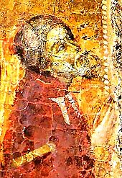
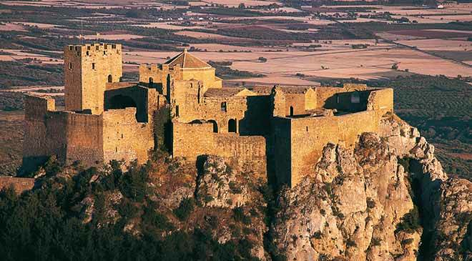
El contexto: La época medieval
¿Cuáles son algunos elementos en que pensamos cuando uno dice “época medieval”?
¿Qué sabéis del período en España?
¿Hay un contexto especial comparado con el resto del mundo?

Slide 8
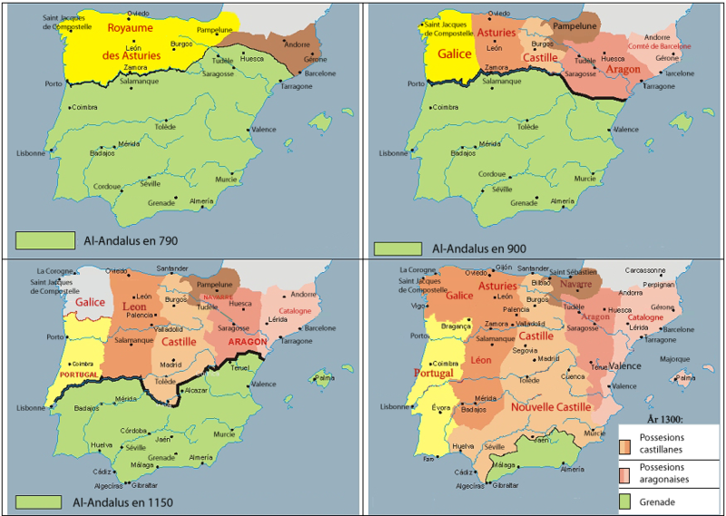
La península ibérica en la época medieval

Slide 9
La literatura en la época de D. Juan Manuel
Antes del siglo XIV: mucha tradición oral, poemas épicos
Siglo XIV: surge el género narrativo
libros de caballerías
literatura didáctica (explícitamente educativa)

Slide 10
Don Juan Manuel
1282-1349(?)
de descendencia noble(sobrino del rey Alfonso X, el Sabio)
participa en la guerra de la Reconquista
En algunos momentos, se alía con los moros (no será el único…)
escribe poesía y narrativa (no se conserva mucho)

Slide 11

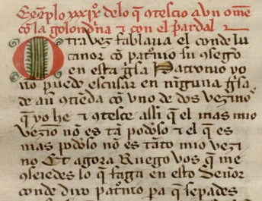
El conde Lucanor (“Lo que sucedió…”)
Obra didáctico-moral
51 cuentos; dichos y moralejas
formato:
El conde tiene un dilema
le pide ayuda a Patronio, su tutor
Patronio le cuenta un ejemplo (narrativa corta con moraleja)
Se saca la moraleja del ejemplo para aplicarla a la situación del conde
Concluye con un “dicho” o un “refrán”

Slide 12
Preguntas de comprensión
El conde Lucanor (“Lo que sucedió…”)
1. Describe las partes de este cuento.
El conde tiene un dilema
le pide ayuda a Patronio, su tutor
Patronio le cuenta un ejemplo (narrativa corta con moraleja)
Se saca la moraleja del ejemplo para aplicarla a la situación del conde
Concluye con un “dicho” o un “refrán”
2. ¿Qué tipo y clase de narrador tiene el texto? ¿Cuántos niveles de narración tiene?
3. Existe mucha referencia al diálogo en este texto. ¿Por qué crees que el autor ha creado un cuento escrito con tanto diálogo?
4. ¿Cuáles inferencias podemos hacer sobre la cosmovisión del autor (que es producto de su época) depués de leer este texto?

Slide 13
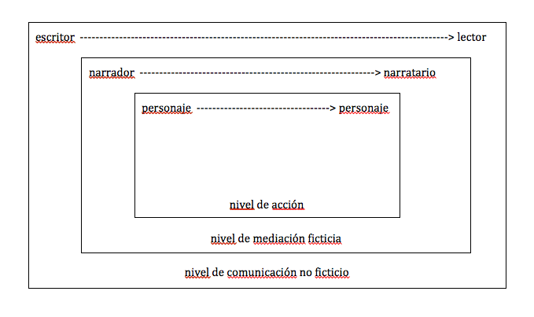
Niveles de narración

Slide 14
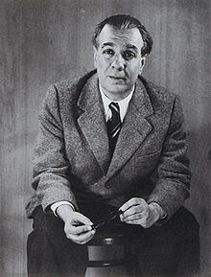
El etnógrafo
Jorge Luís Borges

Slide 15
Jorge Luís Borges (1899-1986)
Nació en Palermo (Buenos Aires), Argentina
Mudó con su familia a Suiza en 1914, donde asistió a la Universidad de Ginebra (Genève).
Volvió a Argentina en 1921, donde trabajó como escritor, bibliotecario, y profesor de literatura inglesa en la Universidad de Buenos Aires.
Escribió obras periodísticas, poéticas, y narrativas, y tradujo obras de inglés, francés, alemán, anglosajón, y escandinavo.
Padecía de la ceguera progresiva, y se quedó completamente ciego a los 55 años de edad.

Slide 16
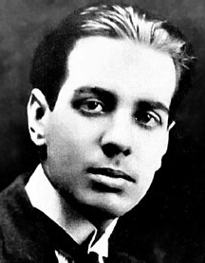
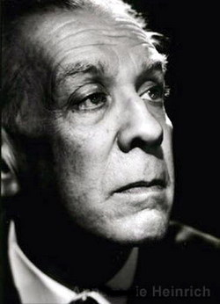
Jorge Luís Borges: su obra
un mundo fantástico, metafísico y totalmente subjetivo
una obra exigente para el lector
difícil de comprender, debido a la simbología personal del autor
entrevista

Slide 17
“El etnógrafo” Análisis literario
1.¿Qué significa etnógrafo? ¿Cuál es su función?
2. ¿Qué tipo de narrador tiene el cuento? ¿Qué frases del primer párrafo te lo indican?
3. Describe los cambios que experimenta Murdock en sus dos años en la pradera. ¿Cuándo está preparado para saber el secreto?
4. ¿Por qué razón se niega Murdock a revelar el secreto al
Profesor?
5. “El secreto, por lo demás, no vale lo que valen los caminos que me condujeron a él”. Explica.
6. ¿A qué conclusión(es) podemos llegar con la decisión de Murdock? ¿Se critica algo en este cuento?

Slide 18
Los temas
la ironía: ¿cuál es? ¿Qué ironía tiene el hecho de que Murdock se vaya a trabajar en una biblioteca?
¿Cómo se compara este texto a lo de Don Juan Manuel? Considera la cosmovisión de cada autor, como se concibe el aprendizaje y la función de la literatura en cada obra,

